Slide 1
資料－４
民間企業等の地震津波対策について
※本資料に掲載している内容は令和５年１２月時点の情報である点にご留意ください。

Slide 2
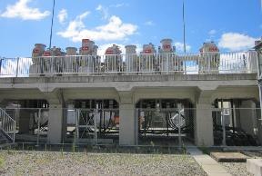
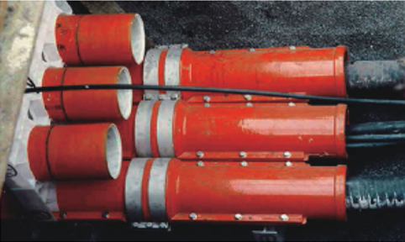
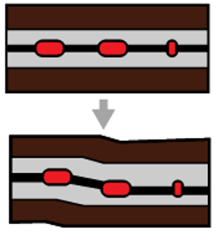
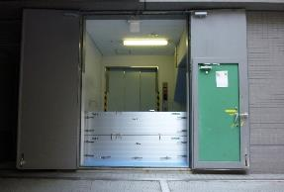
民間企業等の地震津波対策について
電 力
※本資料に掲載している内容は令和５年１２月時点の情報である点にご留意ください。
地中送電設備の対策
変電設備の浸水対策
埋立地などの地盤条件に応じて、可とう性（柔軟性）を有する継手を採用している。これにより、地震による地盤の変位に追従して対応し、折損や破損が起こりにくくしています。
（変電設備の嵩上げ）
津波等による浸水が想定されている地域では、必要に応じ設備の嵩上げを実施しています。
（可とう継手）
（脱着式防水パネル）
変電所の扉においては、水密化や脱着式防水パネル設置等の浸水対策を実施しています。
設置直後
地震等による
地盤変位
※関西電力送配電㈱より提供いただいた資料により作成

Slide 3
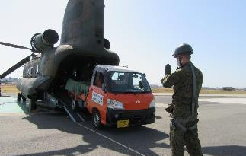
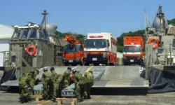
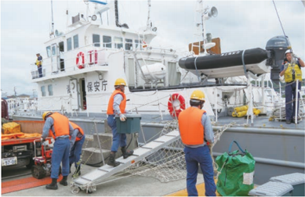
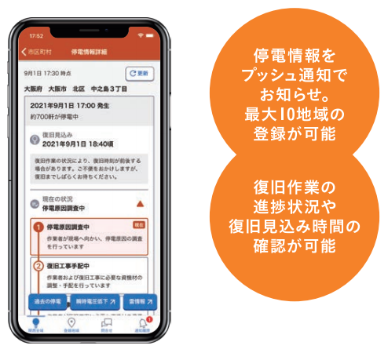
民間企業等の地震津波対策について
電 力
※本資料に掲載している内容は令和５年１２月時点の情報である点にご留意ください。
社外機関との連携
災害発生時に円滑に連携を図ることを目的として、関西電力と関西電力送配電は、社外機関と相互連携に向けた協定を締結し、合同訓練を実施しています。
（合同訓練の様子）
陸上自衛隊ヘリコプターへの車両搭載訓練
海上自衛隊LCAC（ホバークラフト）
への高圧発電機車搭載訓練
海上保安庁巡視艇での
復旧資機材運搬訓練
タイムリーな停電情報の発信
停電発生時には、より多くの方にタイムリーに停電情報をお伝えするため、関西電力
送配電では、スマホアプリ「関西停電情報」をはじめ、ホームページやＳＮＳなど、
さまざまなツールを用いて情報発信に努めています。
※関西電力送配電㈱より提供いただいた資料により作成

Slide 4
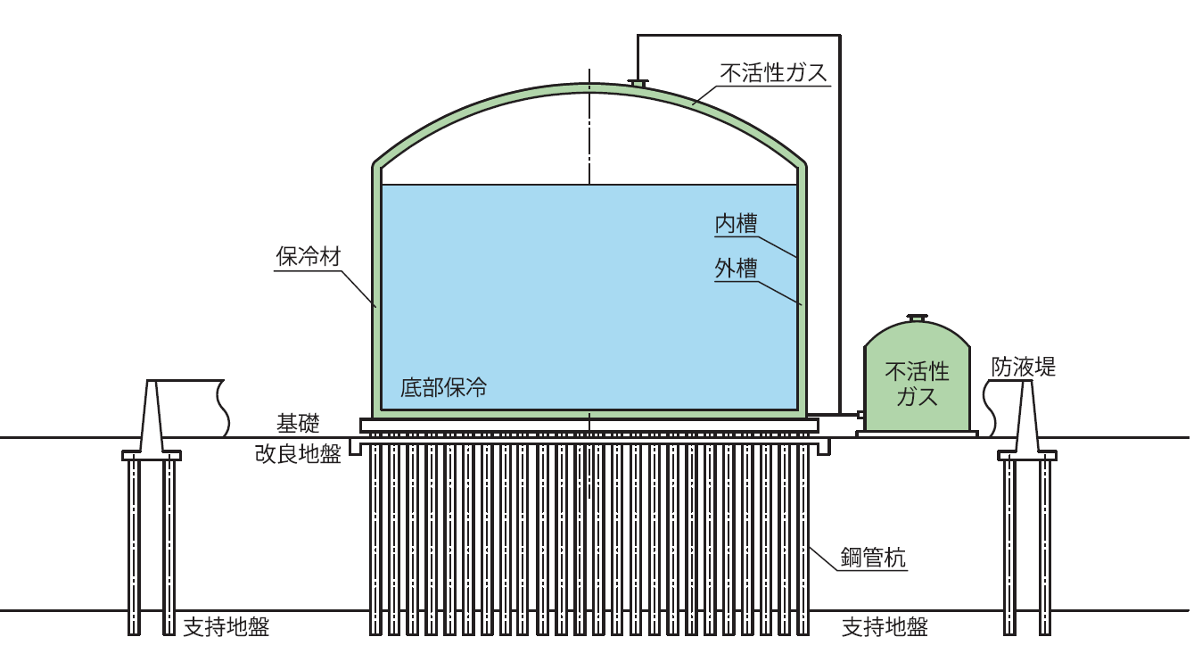
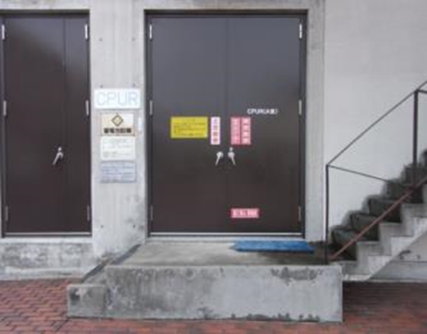
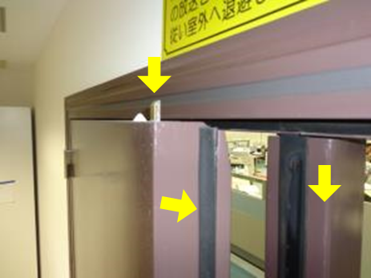
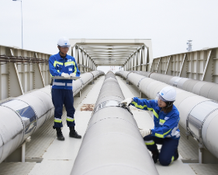
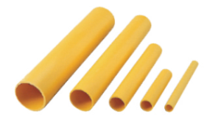
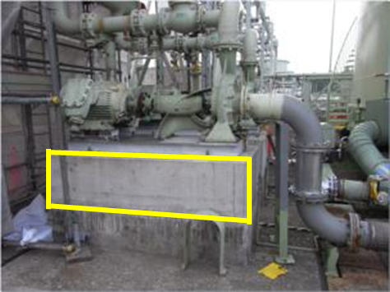
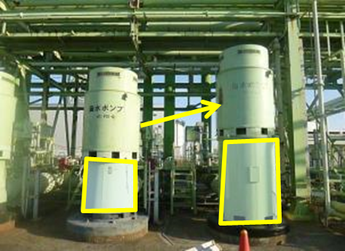
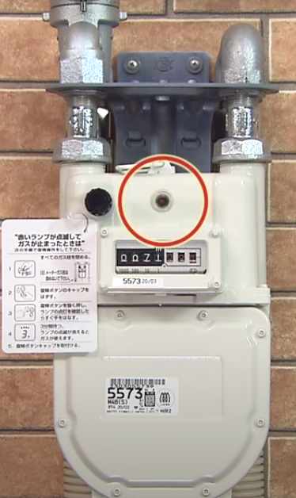
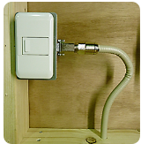
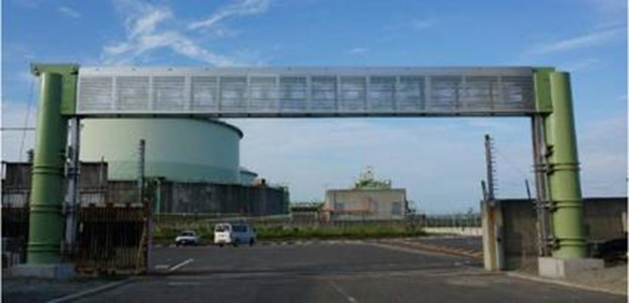
民間企業等の地震津波対策について
都市ガス
※本資料に掲載している内容は令和５年１２月時点の情報である点にご留意ください。
予防対策（地震に強い設備【製造設備】）
予防対策（地震に強い設備【供給設備】）
設備の地震対策
強固な基盤の上にLNGタンクを建設
LNGタンクは地下の強固な支持基盤に打ち込んだ杭によって支えられているため地震に対しても安全です。
高圧幹線
ポリエチレン管
十分な強度と粘り強さのある鋼管を使用し、定期的な点検により、異常のないことを確認しています。
ポリエチレン管は柔軟性に富むため、地震の揺れにも耐え、阪神大震災や大阪北部地震でもその耐震性の高さが実証されています。また、地中でも錆びることがなく、腐らないのも特徴です。
津波対策
重要設備の水密化
浸水した際の保安上重要な電気設備や計器の損傷を防ぐため水密性の高い扉（パッキン等）への変更
設備の嵩上げ
津波による水没を防ぐためにポンプ等の嵩上げを実施
改善前
改善後
マイコンメーター（お客様宅）
ガスフレキシブル管（お客様宅）
ガスメーターに組み込んだコンピュータにより、大きな地震（震度5相当以上）やガスの流量の大きな変動等を感知すると自動的にガスを止めます。 （安全が確認された後は、お客さまご自身で「マイコンメーターの復帰操作」をしていただくことにより、再びガスをご使用できます。）
屋内でも、柔軟性に富んだガスフレキシブル管を使用しています。
漂流物対策
津波により発生した漂流物が製造設備を損傷しないようにゲート等を設置
漂流物ゲート
※大阪ガス株式会社より提供いただいた資料により作成
※大阪ガスネットワーク株式会社のHPより引用し作成

Slide 5
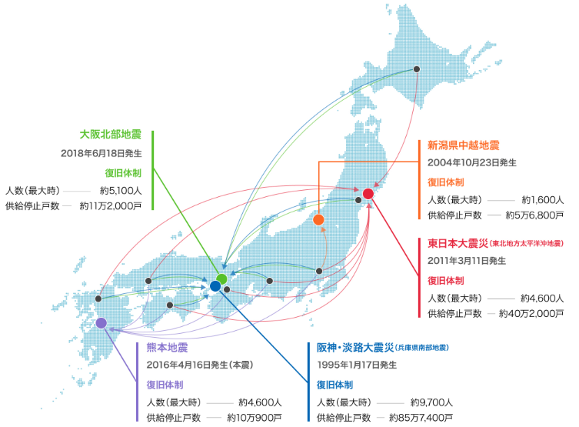
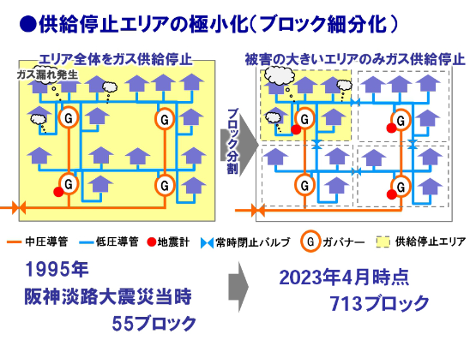
民間企業等の地震津波対策について
都市ガス
※本資料に掲載している内容は令和５年１２月時点の情報である点にご留意ください。
緊急対策（二次災害の防止）
復旧対策（早期の供給再開）
緊急停止システムの構築
都市ガス事業者間の復旧応援体制
地震発生後の二次災害防止のため、供給エリア内に約3,300の地震計を配置するとともに、ガス供給設備へ、感震自動遮断装置や遠隔遮断装置などの設置を行っています。これらの設備により、本社中央指令室からガス供給停止を速やかに行います。この緊急停止指令機能は二重化しており、本社中央指令室が万が一被災した場合には、別拠点にある中央指令サブセンターが即座にその機能をバックアップします。
改正ガス事業法の規定に基づき、当社を含む一般ガス導管事業者193者が連名で策定した「一般ガス導管事業者相互の連携に関する計画（災害時連携計画）」を経済産業大臣に届出しています。
一般社団法人日本ガス協会の災害時応援措置に関する要綱に基づき、全国の都市ガス事業者がお互いに災害復旧応援を行う体制が構築されており、過去の大規模地震において、自社のみでは早期復旧が困難であると判断した都市ガス事業者は、復旧応援を要請し、一日も早いガス供給の再開に努めました。
地震対策ブロックの形成
中圧・低圧導管ネットワークを、複数の「地震対策ブロック」に区分し、ブロック単位で被害の大きさを判定することにより、停止の提供を最小限にしながら、安全にガス供給停止を行うことが可能です。
津波対策（津波による二次被害の防止）
津波防災システムの開発・導入
津波情報の一元監視機能、供給停止判断の支援機能などをもつ津波防災システムを開発・導入しました。震源・マグニチュード、津波警報、気象庁検潮所潮位などの津波情報収集・表示することが可能です。 地震発生直後より、震源・マグニチュードをもとに、システムに搭載している約3,000通りの津波シミュレーションの中から最適なデータを取り出し、各地点の津波到達時刻・津波の高さを判定します。
沿岸防災ブロックの構築
沿岸防災ブロックは、気象庁発表情報などに基づき、津波被害の発生が予想されるブロックを津波到達前に遠隔操作により供給停止することで、二次災害防止と早期復旧を図ります。
※大阪ガスネットワーク株式会社のHPより引用し作成

Slide 6
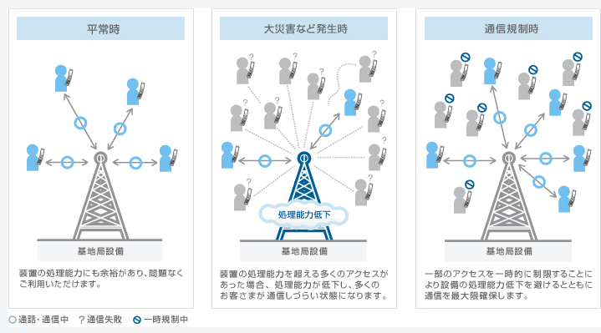
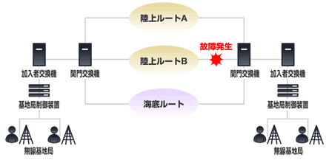
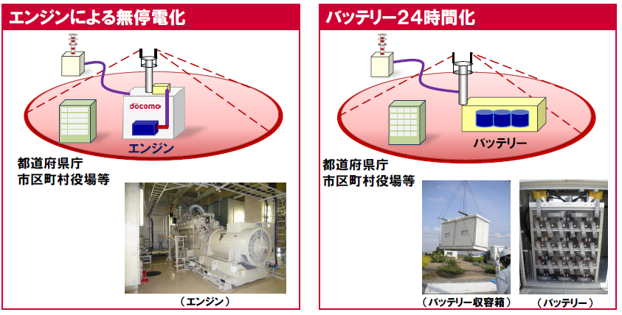
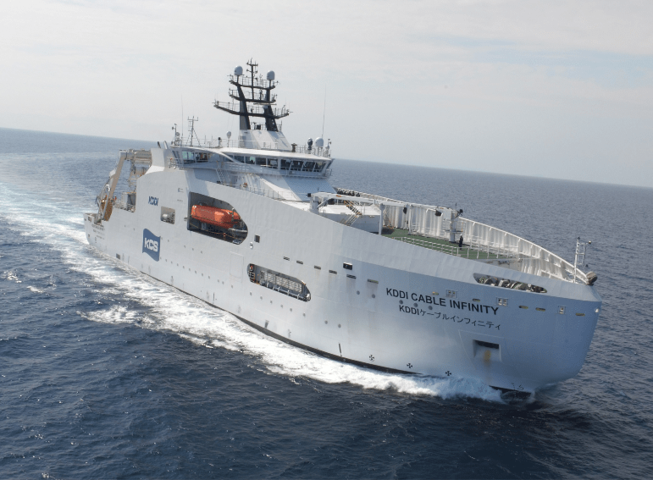
民間企業等の地震津波対策について
通 信
※本資料に掲載している内容は令和５年１２月時点の情報である点にご留意ください。
災害の発生に備えた事前対策
災害の発生時の通信確保
基幹伝送路の多重化等
重要通信の確保
安定した通信を確保するため、基幹伝送路の二重化やう回路の設置等を実施しています。
災害等が発生した際のアクセス集中により、通常の通話やデータ送受信が行えなくなる「輻輳」状態を防ぎ、重要な通信を守り大規模な通信システムのダウンを回避するため、通信サービスを一時的に規制することで、一定の通信サービスを維持・確保します。
画像提供：ソフトバンク株式会社
画像提供：KDDI株式会社
設備の対災害性の強化
過去の大災害を参考に、予想される災害の種類や規模等を調査し、これに対する対災害性を考慮して、通信設備などの防災設計を実施しています。
移動基地局車などの配置
災害などによる基地局の損傷や停電時、移動基地局車や可搬型基地局を出動させ、被災地域での携帯電話やメールなどの通信手段を確保します。
基地局の無停電化・バッテリー24時間化
停電時にも重要エリアの通信を確保するため、エンジンによる無停電化やバッテリーによる24時間化対策を実施しています。
基地局には様々なタイプがあり、状況に応じた基地局を配備。
有線給電ドローン無線中継システムや船舶による基地局の導入なども開発・導入が進んでいます。
画像提供：楽天モバイル株式会社
画像提供：株式会社NTTドコモ
画像提供：ソフトバンク株式会社
画像提供：KDDI株式会社
※ ㈱NTTドコモ、KDDI㈱、ソフトバンク㈱、楽天モバイル㈱へのヒアリング等を通して、各社共通もしくは類似した取組み内容の一部を記載しています。

Slide 7
民間企業等の地震津波対策
地下鉄（大阪メトロ）
※本資料に掲載している内容は令和５年１２月時点の情報である点にご留意ください。
揺れ対策の事例
津波対策の事例
中柱や協約の補強、橋梁の落橋防止等
建物開口部の封鎖等
大阪府が公表した津波浸水想定に基づき、側壁や換気口のかさ上げを実施。
中柱補強
落橋防止
脱線対策
側壁かさ上げ
換気口かさ上げ
緊急時への対応事例
事故や災害が発生した際、駅や列車内に居合わせた社員が、とるべき行動や心構えを簡潔に記した「事故・災害発生時必携」を社員に配布。
高架部サードレール脱落防止
脱線対策ガード付まくらぎ
停電対策の事例
電力会社からの電力供給が途絶えても電車が立ち往生することなく次駅まで運転することができるよう、津波浸水範囲の路線の中で必要な区間に大容量蓄電池を設置。
大容量蓄電池（外観・内部）
※大阪市高速電気軌道株式会社 安全報告書2023より転載

Slide 8
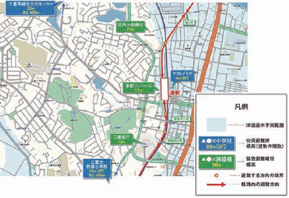
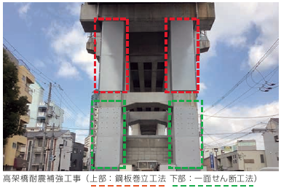
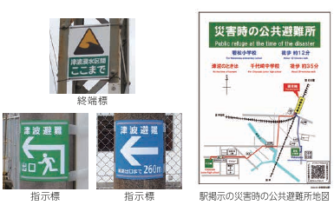
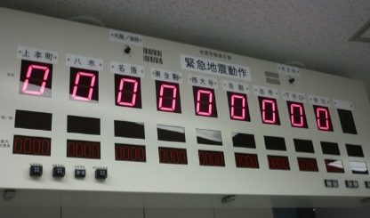
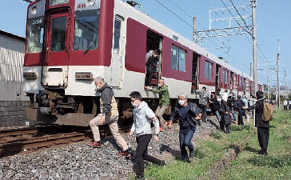
民間企業等の地震津波対策について
鉄 道
※本資料に掲載している内容は令和５年１２月時点の情報である点にご留意ください。
※過去の地震で得た教訓や国や自治体の被害想定を基に実施
揺れ対策の事例
津波対策の事例
高架橋、橋梁及び駅舎の耐震補強
建物開口部の封鎖等
高架橋や駅舎などの耐震補強工事、橋梁の落橋防止工事を継続的に実施。
津波による浸水が想定される地域の建物の開口部を封鎖し、設備を高い位置へ移動。
避難地図の作成
津波が襲来した場合、乗客と係員を津波被害から守るため、自治体が作成した津波浸水予測図等を参考に、「津波発生時の避難地図」を作成し乗務員等へ配付。
地震計システム
緊急避難誘導標の設置
地震発生時、走行中の列車に対して的確な指示を行うため、鉄道沿線に設置した地震計を用いて、震度情報を収集し、地震警報表示盤で表示および警報を鳴動。
乗客が円滑に避難できるよう線路内に避難方向を示す、緊急避難誘導標（始端標・終端標・指示標）を設置。
津波避難訓練
震度6強の地震が発生し、大津波警報が発表されたという想定で、津波避難訓練を実施。訓練では、列車を駅間途中に停止させ、乗客役の参加者に列車から直接線路上に降りていただき、高台まで避難誘導。
停電対策の事例
大規模災害等により広域停電が発生した時、蓄電池システムを使用し、停車した列車を最寄り駅まで走行させ、乗客の安全を確保。
※図や写真は近畿日本鉄道（株）安全報告書2023より転載

Slide 9
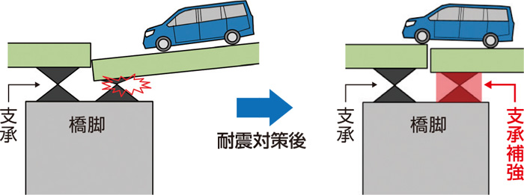
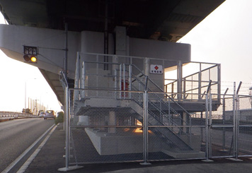
民間企業等の地震津波対策について
高 速 道 路
※本資料に掲載している内容は令和５年１２月時点の情報である点にご留意ください。
地震対策の事例
津波対策の事例
阪神・淡路大震災からの教訓^{※１}
東日本大震災からの教訓^{※1}
阪神・淡路大震災において、大きな被害が集中した、1980年以前の基準により建設された橋梁の落橋・倒壊対策を進め、2011年度までに完了。
①大阪府・兵庫県公表の「南海トラフ巨大地震に伴う津波浸水想定」に基づいて、津波（大津波）警報が発表された場合、浸水が想定される出口やその周辺の非常口から降りないように高速道路利用者への広報を実施。
補強前
補強後
熊本地震からの教訓^{※１}
熊本地震では、被災地においてロッキング橋脚に多くの被害が発生したほか、路面に段差が生じ速やかな機能回復ができず、緊急輸送の支障となったケースが発生。 今後、大規模地震後にも早期に道路機能を確保できるよう、さらなる耐震対策を推進。
②津波が発生した場合にも、早期に道路機能を確保するために、道路管理施設や電気通信設備の浸水対策、電源確保の強化、応急復旧資材の備蓄等を実施。
大阪府北部地震からの教訓^{※2}
大阪府北部地震の実態を踏まえ、地震時に通行禁止を行う地域区分を見直して、通行止めの範囲を細分化。
変電設備のかさ上げ
※1:阪神高速道路（株）HP
※2:雑誌「土木施工」2020.9 VOL.61 No.9
※阪神高速道路㈱の協力により作成

Slide 10
民間企業等の地震津波対策について
そ の 他 の 業 種
※本資料に掲載している内容は令和５年１２月時点の情報である点にご留意ください。
BCP作成や防災訓練、備蓄、停電対策は、多くの企業で実施。
建設業や製造業、エネルギー関連、CATVでは、ハード対策も実施。
従業員数百人～数万人の大企業にヒアリングやアンケートを実施。中小企業では、結果が異なると考えられる。
被害想定のハザード（地震動、津波浸水深）、過去の地震による教訓、事業継続ガイドラインが主に活用されている。
項目 | 小項目 | 内容 | 回答数 （13社中）
設備強化 | 揺れ対策 | 施設の耐震化、免震化 | 7
 |  | 災害時対応システムの開発（揺れによる被害を予測） | 1
 | 火災対策 | 通信網ケーブルの建物からの隔離 | 1
 | 津波対策 | 拠点のかさ上げ、移設 | 2
 |  | 電気設備、重要機器の高所への移設 | 2
 |  | 外周壁の改修、止水版の設置 | 1
事業継続 | 停電対応 | 非常用発電機の設置、稼働時間の延長 | 4
 | 情報伝達 | 通信手段の多重化（衛星電話、MCA無線などの配備） | 2
 |  | 従業員の安否確認システムの導入 | 2
 |  | 防災用チャンネルの作成、組織強化 | ２
 | 資料作成 | 事業継続計画（BCP）の作成、災害対策要綱の作成 | 11
 |  | 防災カルテの作成 | 1
 | 訓練・演習 | 防災訓練の実施 | 8
 | 備え | 従業員や利用客に対する備蓄 （1～5日分程度の食料・水・簡易トイレ・保温シートなど） | 7
 |  | 関連会社との提携による災害時の資材や燃料の確保 | 2
 | リスク分散・軽減 | 代替拠点の設置や、拠点の分散 | 2
 |  | バックアップ体制の構築 | 1
地域貢献 | 避難所の提供 | 建物や駐車場を地域住民の避難所として開放 | 1
 | 情報発信 | 自治体と協定を結び、コミュニティFMによる災害情報の発信 | 1
※アンケート及びヒアリングに応じていただいた建設業、製造業、エネルギー、小売業・商社、宿泊業、合計13社の結果

